Slide 1
User Experience Design
D1152729 劉鎔瑄

Slide 2
UX設計的主軸
好的介面是簡單明瞭
UX要站在體驗者的角度設計
情境>規格
設計須還權於使用者,讓他們能夠理解、控制並信任系統的每一步操作。
為真實的人設計,考慮他們的限制、情緒與真實使用情境,而不是假設完美的使用者行為。
壞設計清單有用:透過反例快速建立判斷,理解「不要做什麼」常比定義更有效。
以人為中心不是口號:若忽視人,設計終被忽視;需求、限制與情緒都要被看見。

Slide 3
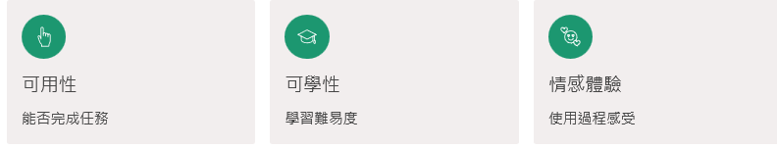
UX設計的主軸
不宜資訊量過大(瀏覽順序設計、使用重點)
配色宜使用對比/漸進的色彩設計
首頁即任務起點:給清楚第一步與主要路徑;減少猶豫時間,避免陷入探索迷霧。
分步導覽降低焦慮:讓人知道身在何處、下一步做什麼、完成還差多少。
UX 定義:人與產品／服務互動的整體感受,包含可用性、可學性與情感體驗。

Slide 4
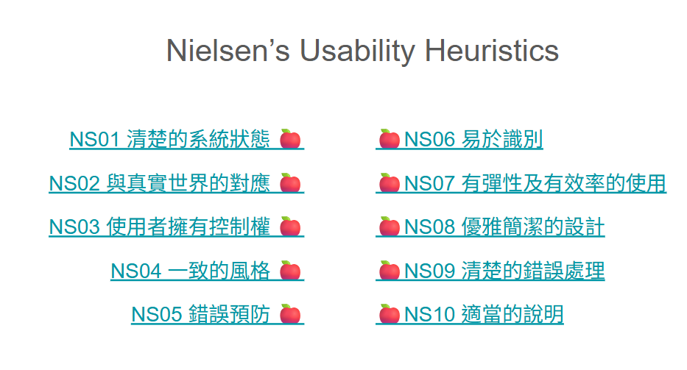
UI&UX
讓規格服務於體驗:以情境約束功能,避免萬能選單;先問「要幫使用者完成什麼」。

Slide 5
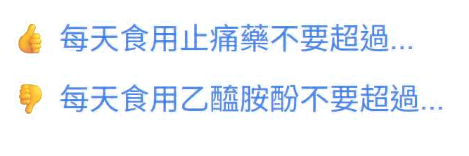
設計
清楚的進度條
用大眾熟悉的詞語而非專業詞語
一致的風格
比 ”好的錯誤消息” 更好的是 精心設計，它可以從一開始就防止問題發生。

Slide 6
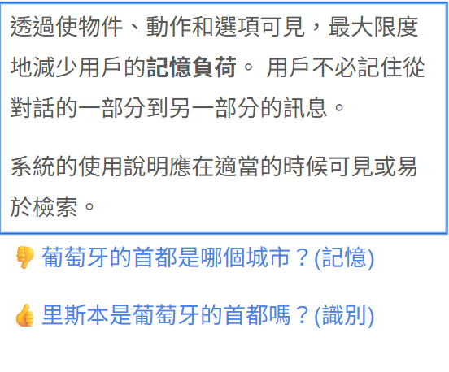
N06~08
提供一些 快速做法 ，以便系統可以同時滿足沒有經驗和有經驗的用戶的需求。
允許用戶制定 常做的操作。
👍IG 的常用者雙擊照片表示❤️
👍簡易計算機點一下變成工程計算機
👍提供快捷鍵
優雅簡潔的設計
對話 不應包含不相關 或很少需要的訊息。 對話中每一個額外的訊息都會與相關的訊息競爭，並 降低 它們的相對可見度。
👍 圖表取代冗長的文字
👍 簡短精準的用詞

Slide 7
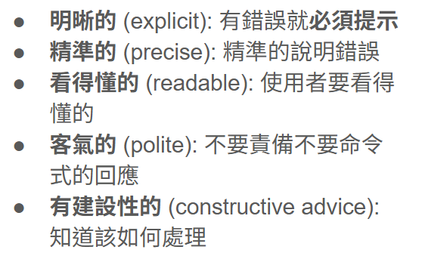
N09、N10
錯誤信息應該用通俗易懂的語言（無代碼）表達，準確地 指出問題，並建設性地提出解決方案。
即使系統可以在沒有文件的情況下使用會更好，但可能有必要提供 幫助和文件。 任何此類訊息都應該 易於搜索，專注於用戶的任務，列出要執行的 具體步驟，並且不能太大。

Slide 8
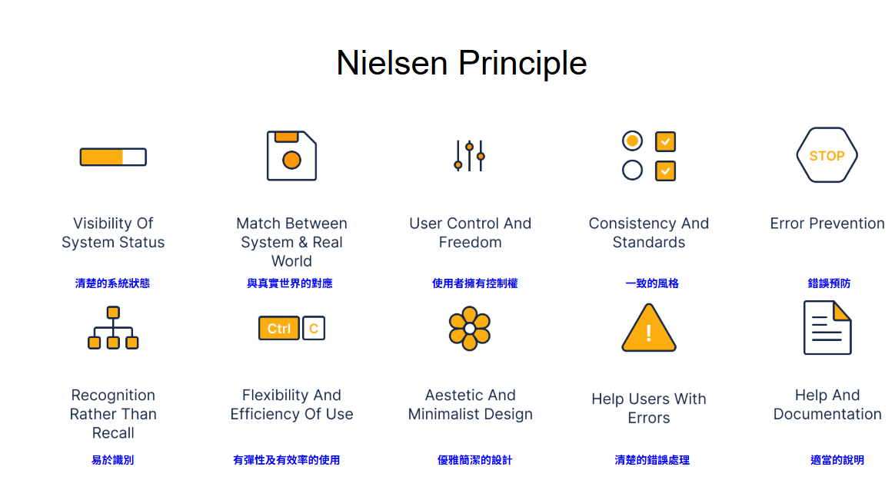

Slide 9
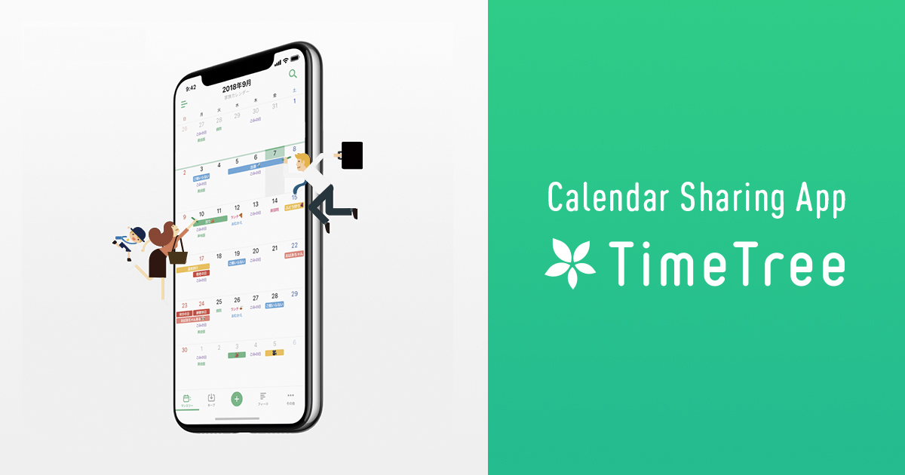


舉例:TimeTree、台灣Pay、inline
清楚的系統狀態
與真實世界的對應
使用者擁有控制權
一致的風格
錯誤預防
易於識別
有彈性及有效率的使用
優雅簡潔的設計
清楚的錯誤處理
適當的說明

Slide 10

舉例:Siri
清楚的系統狀態
與真實世界的對應
使用者擁有控制權
一致的風格
錯誤預防
易於識別
有彈性及有效率的使用
優雅簡潔的設計
清楚的錯誤處理
適當的說明

